Slide 1
Урок зарубіжної літератури у 5 класі
“Оскар Уайльд.
«Хлопчик-Зірка».
Казкові персонажі, їхня характеристика”
Кочко Юлія Володимирівна

Slide 2
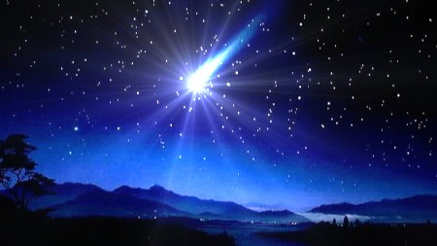

Slide 3
Оскар Уайльд.
«Хлопчик-Зірка».
Казкові персонажі, їхня характеристика

Slide 4
Зірка
сяйво
краса
блиск
здійснення бажань
Холод
небесне тіло
геометрична фігура

Slide 5
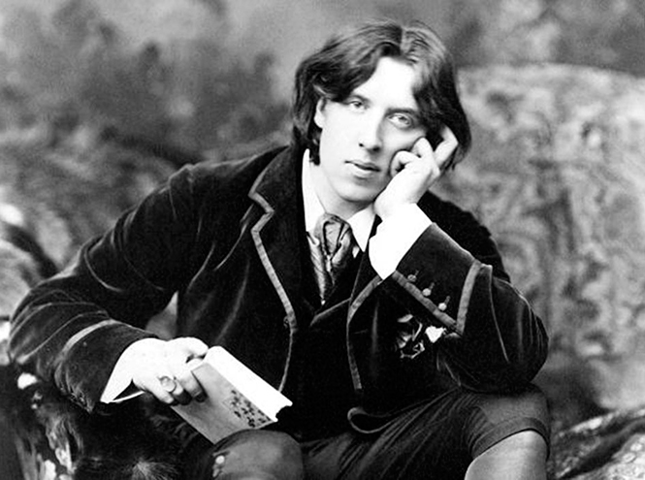
Оскар Уайльд (1854-1900)

Slide 6
- Що підштовхнуло Оскара Уайльда до створення літературних казок?
Хто є героями казок Оскара Уайльда?
Знайдіть слова письменника про призначення казки, чи створені вони лише для дітей?

Slide 7
Особливості казок Оскара Уайльда:
Казки пов'язані з реальним життям
Не завжди щасливий кінець
Персонажі нагадують реальних людей
Персонажі можуть змінювати характер
Головні випробування – внутрішня боротьба

Slide 8
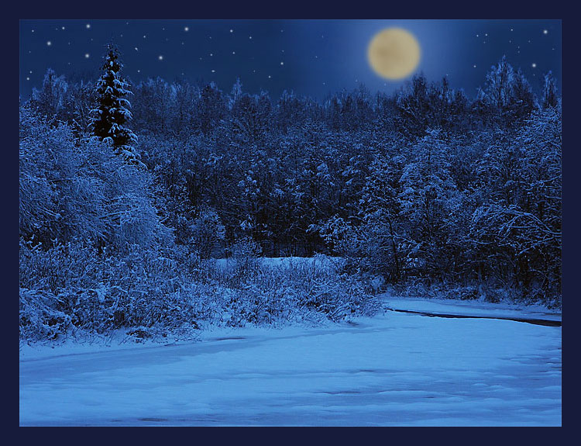

Slide 9


Slide 10
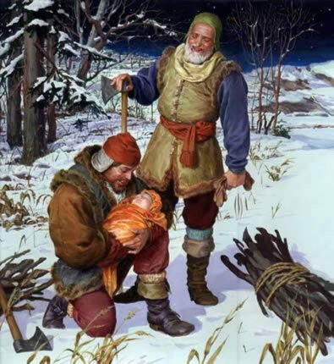

Slide 11
1. Чому дроворуби кинулися на пошуки зірки?
2. Чи зраділи дроворуби знахідці? Знайдіть цитату.
3. Чи випадково письменник розпочинає казку розповіддю про лютий мороз?
4. А як би ви назвали вчинок дроворуба?
5. Як прийняла знахідку дроворуба дружина?

Slide 12
Поясніть значення слів дроворуба:
“Хіба в будинку, де є черстве серце, немає холодного вітру?”

Slide 13
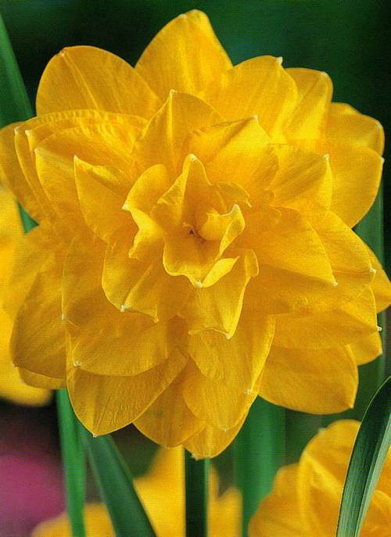

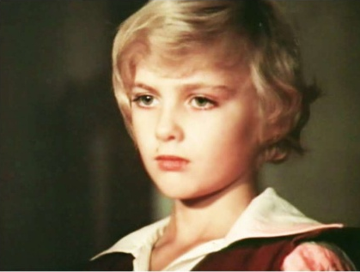
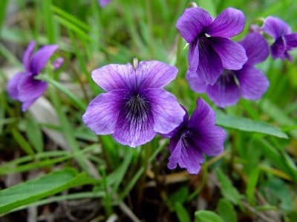
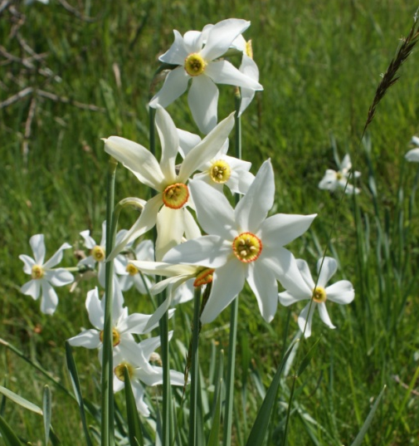

Slide 14

Троянда – краса, кохання, розкіш, розніженість.
Фіалка – весна, скромність.
Нарцис - самозакоханість, егоїзм, байдужість.

Slide 15
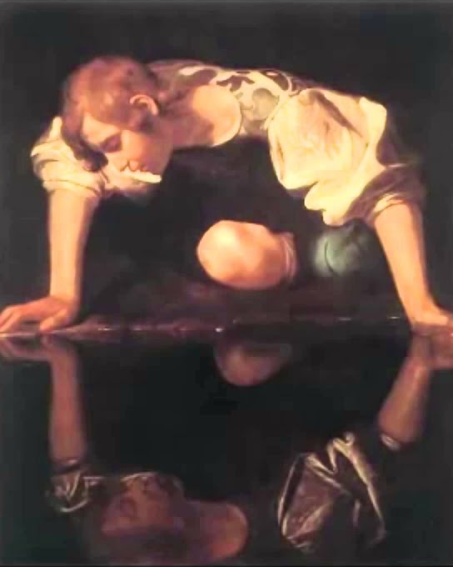
Караваджо. Нарцис. 1596 р.

Slide 16
Знущання над природою, тваринами
знущання над бідним
зверхність до дорослих і дітей
неповага до батьків
зречення рідної матері

Slide 17
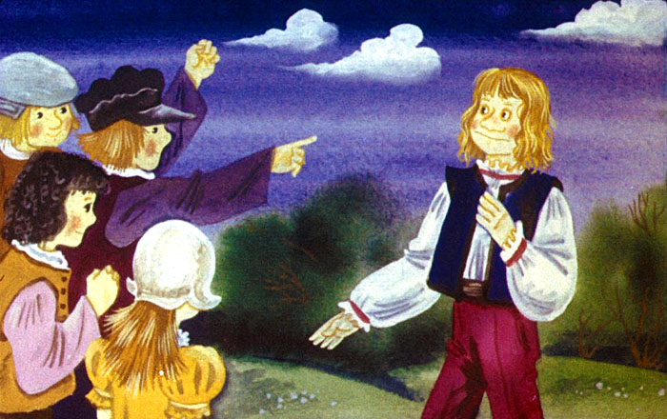

Slide 18
Домашнє завдання:
Для всіх: дочитати казку «Хлопчик-Зірка».
Низький і середній рівень: дібрати прислів’я та приказки про добро і красу.
Достатній рівень: написати 5 порад Хлопчикові-Зірці.
Високий рівень: скласти кросворд за казкою “Хлопчик-Зірка”

Slide 19
Дякую за увагу!

